Slide 1
雲端運算服務、
金融科技 20210503
AWS Educate Student Ambassador
陳偉傑（巨資四 A）
Email : sefx5ever@gmail.com

Slide 2
個人投資風險管家
STEP 1: 僅有開戶或提出提高交易額度申請時的審查制度
STEP 2: 透過交易金額額度上限避免投資人過度投資

Slide 3
專題效果：
偵測出投資人的投資行為改變，進一步判斷是否反映出風險偏好的改變，以達到預警的效果。
專題預期解決方案：
1. 透過時間序列相關的模型來描述投資人的投資行為模式。 2. 違約交割屬於少數異常的行為，利用 Anomaly Detection 相關的方法找出異常行為。
目前困境：
已學習相關背景知識，但仍不知道最適合的模型為何

Slide 4
Anomaly Detection 異常偵測
困難：
數據都沒有標籤（無法了具體定義何謂異常）
數據樣本量少，在訓練時會有資料不平衡問題 ，Accuracy 參考價值低
在困難 1 情況下，正常的定義會隨時間推移出現新的異常特征
 | 資料型別 | 重要變數
交易紀錄 | Num | 日期編號、交易價格、交易股數、報酬率
 | Char | 投資人代碼、股票代碼
 | Dummy | 買賣別、市場別、交易別
每日股票資訊 | Num | 日期編號、開盤價、最高價、最低價、收盤價、交易股數、交易數量、Alpha值、Bata值
 | Char | 股票代碼
 | Dummy | 公司規模
股票分類 | Char | 股票代碼
 | Dummy | 產業別
客戶資訊 | Num | 年齡區間、開戶年、違約日期編號、違約排序紀錄
 | Char | 投資人代碼
 | Dummy | 違約註記(共93筆)、開戶別

Slide 5
異常偵測(Anomaly Detection) – Isolation Forest / OneClass SVM
異常偵測(Anomaly Detection) – OneClass SVM
專案討論（老師版）

Slide 6
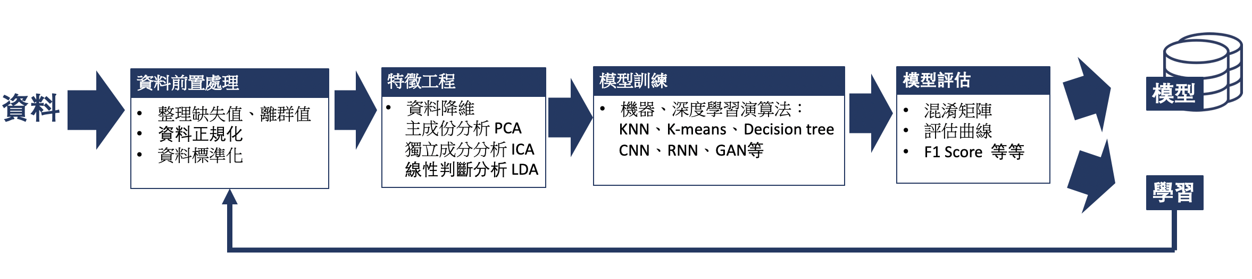

Slide 7
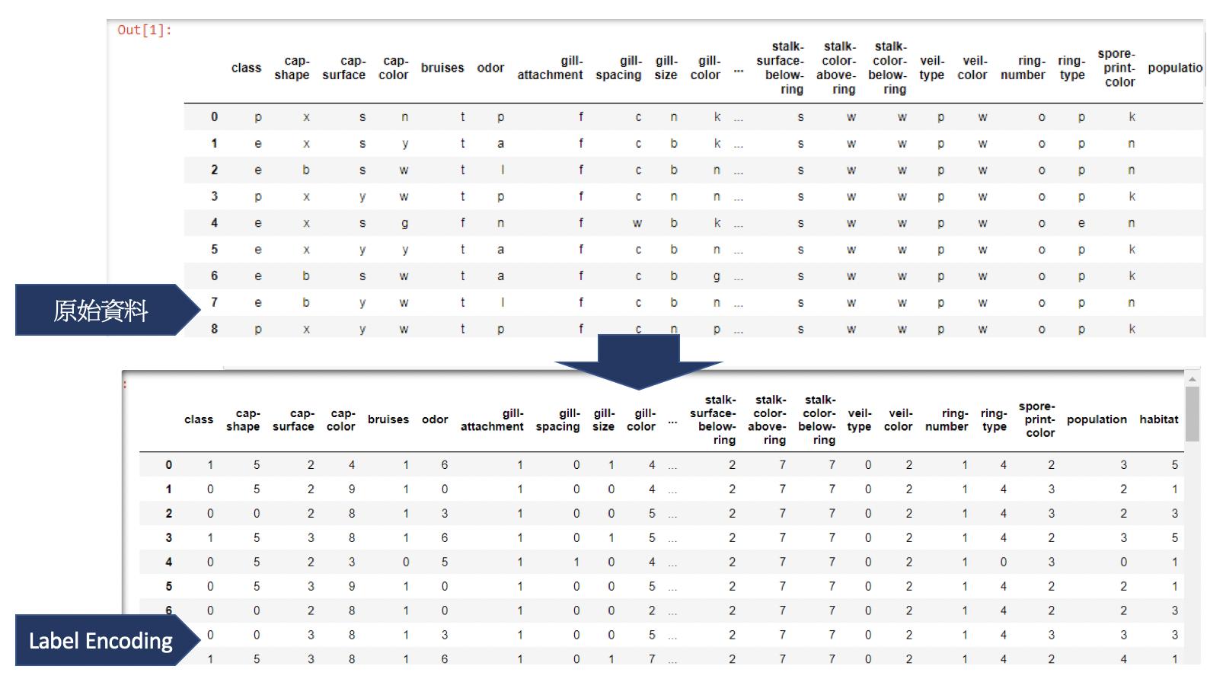
Normalization 正則化
Label Encoding

Slide 8
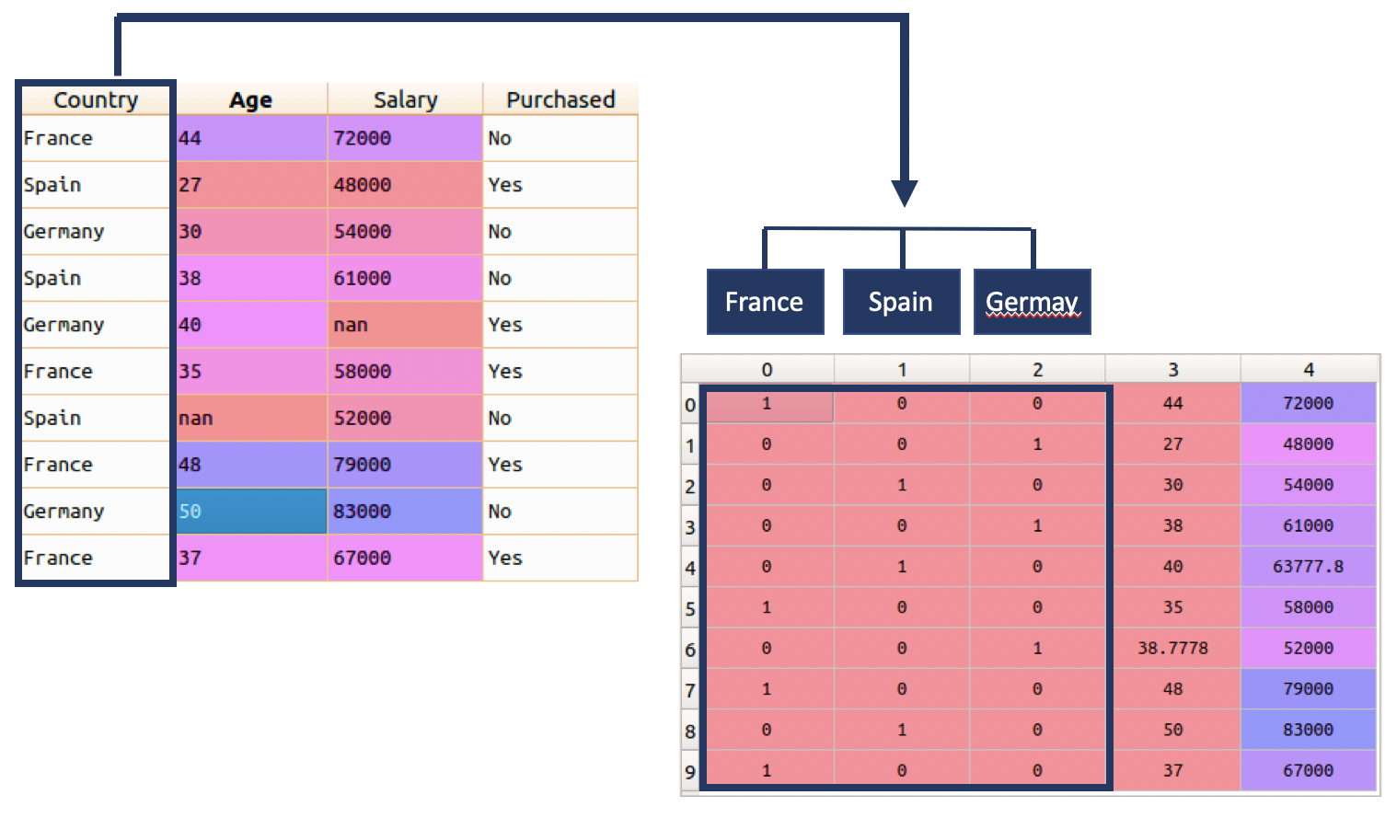
Normalization 正則化
One-hot Encoding

Slide 9
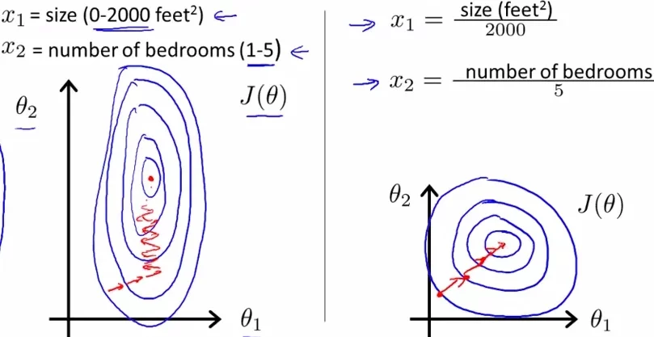
Standardization 標準化
為什麼要做資料標準化？
在大數據資料中，是用不同資料欄位與資料值所組成，他們可能分佈狀況可能都不盡相同.
因此，就必須將特徵資料按比例縮放，讓資料落在某一特定的區間。

Slide 10
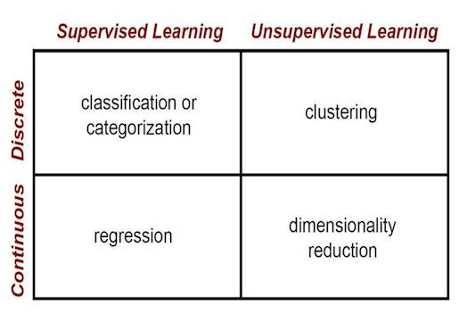

Slide 11


Slide 12
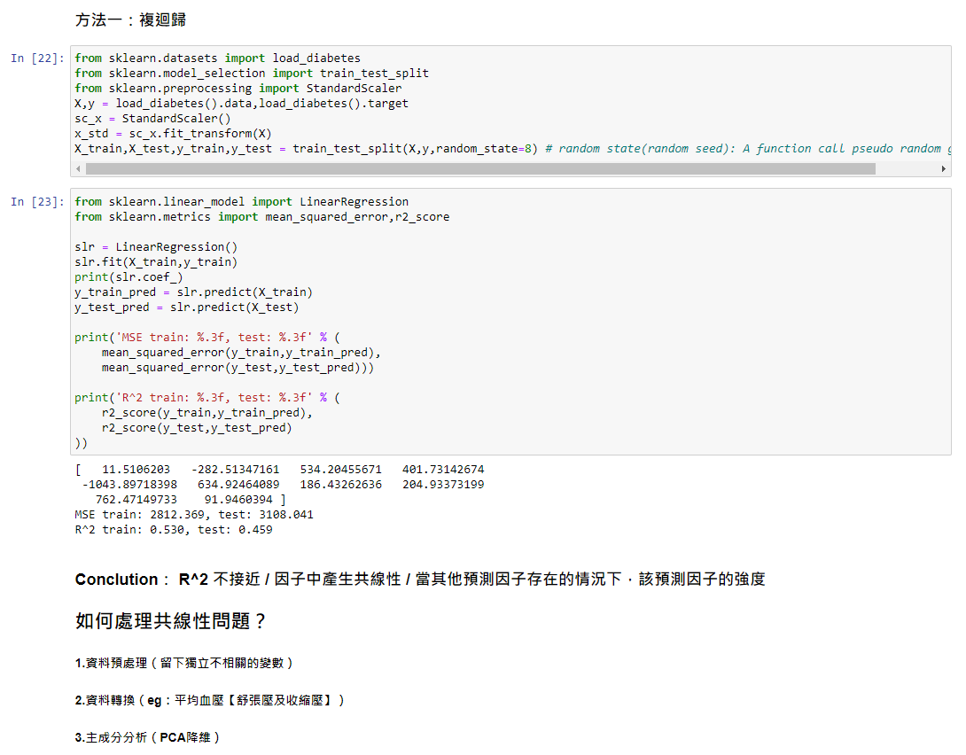
模型評估 – 迴歸指標

Slide 13
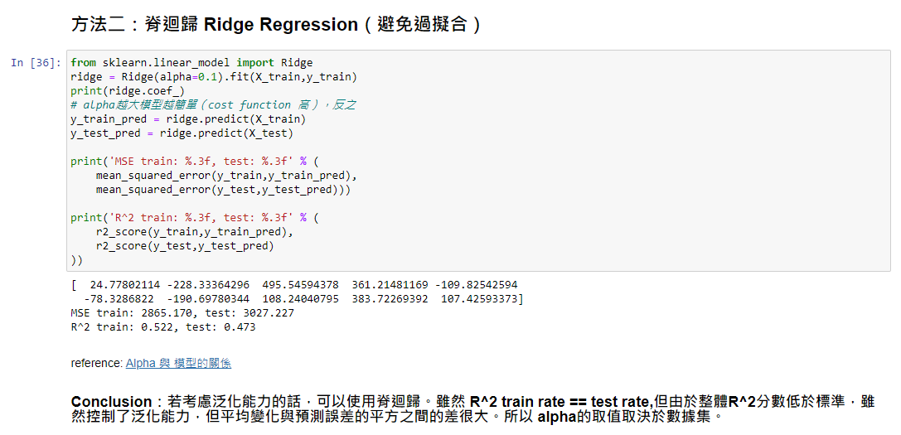
模型評估 – 迴歸指標

Slide 14
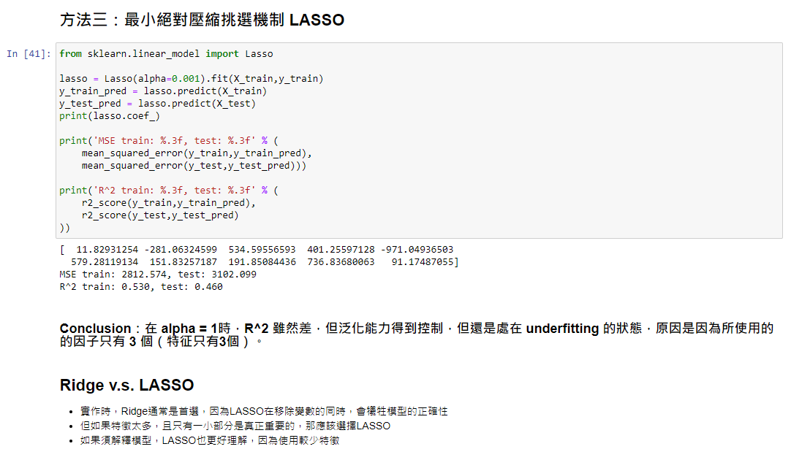
模型評估 – 迴歸指標

Slide 15
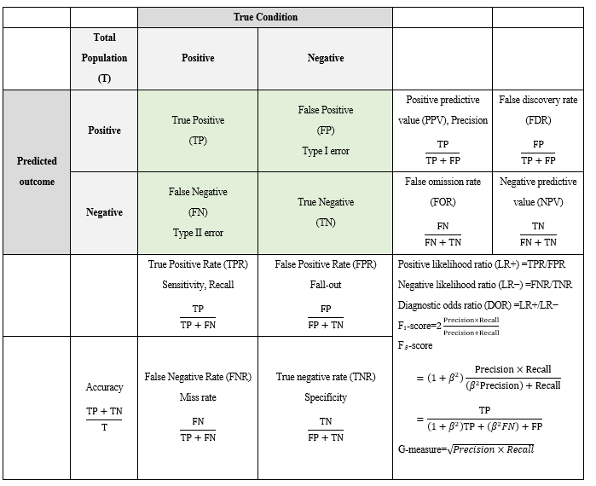
模型評估 – 分類指標

Slide 16
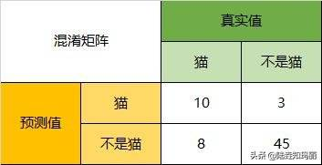
模型評估 – 分類指標

Slide 17
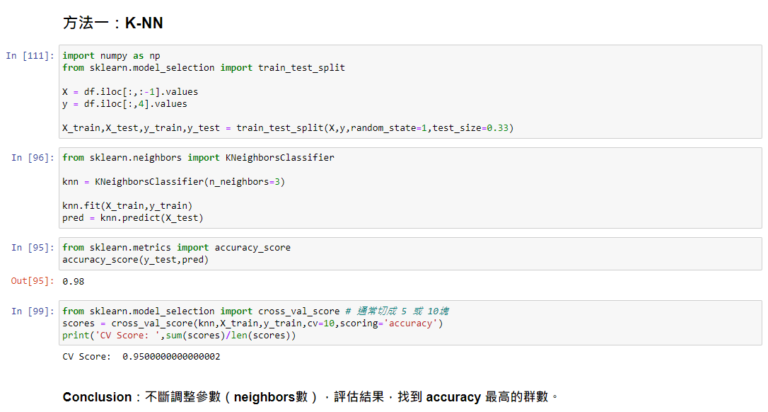
模型評估 – 分群指標

Slide 18
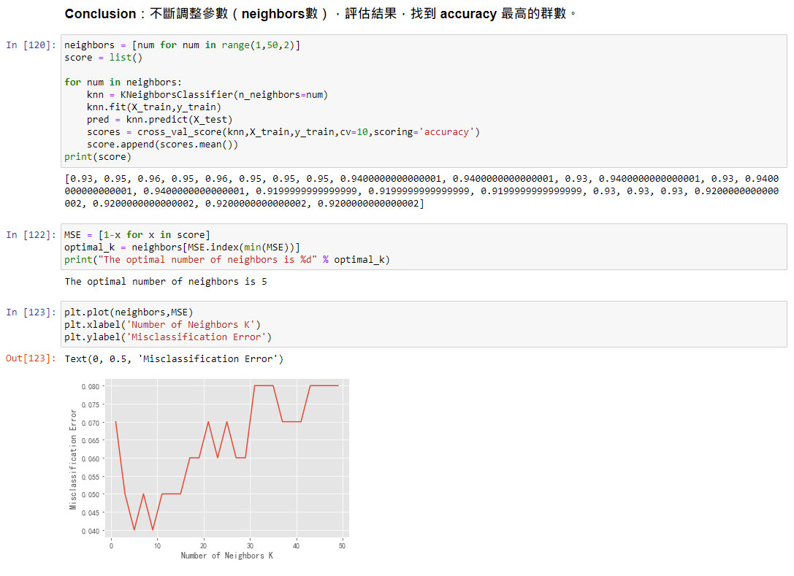
模型評估 – 分群指標

